Slide 1


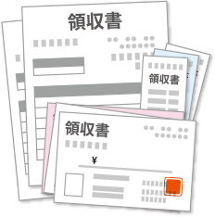
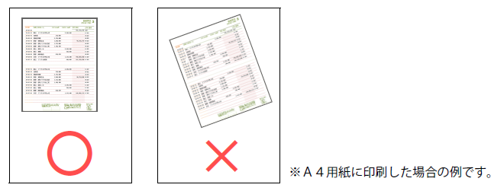
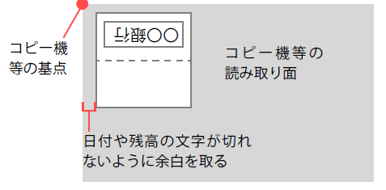
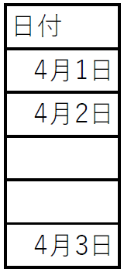
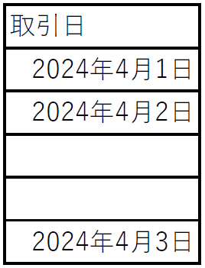
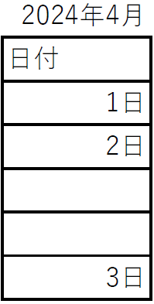

会計事務所より証ひょう回収についてのご案内
会計事務所のシステム変更により、証ひょうの回収方法を変更させていただきます。
何卒ご理解賜りますようお願い申し上げます。
レシートや領収書について
１
ホッチキス止めは行わないでください。
レシートや領収書は穴を開けず、破損のない状態でご提出ください。
台紙には貼らずにファイルや封筒に入れてください。
通帳について
２
原則、通帳や通帳のコピーの余白には書き込みをしないでください。
どうしても記載する場合には残高欄をご利用いただき、なるべく数字から離してご記載ください。
＜通帳をコピーする場合＞
コピー機にまっすぐ置いて操作してください。
拡大や縮小はせず、原寸サイズでコピーしてください。
用紙１枚に通帳1冊見開きでコピーしてください。
余白を取ってコピーしてください。
Excel等ご自身で作成されている帳表について
3
表の縦・横の罫線は実線ではっきり記載してください。
日付欄には「日」だけではなく、「月日」を表示してください。
同じ日付の取引が連続する場合は、２行目以降の日付を
省略しても結構です。
○○会計事務所

Slide 2
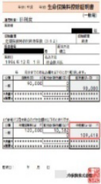
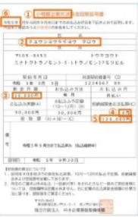
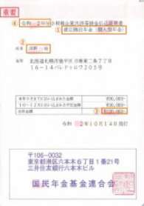
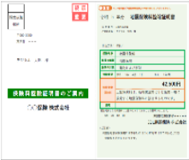
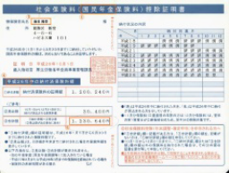
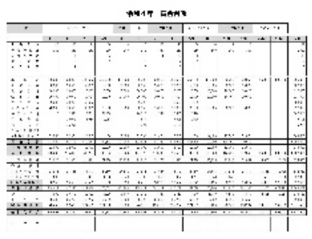
年末調整についてのご案内
会計事務所のシステム変更により、年末調整の書類提出方法を変更していただきます。
何卒ご理解賜りますようお願い申し上げます。
控除証明書について
１
ホッチキス止めは行わないでください。
書類は穴を開けず、破損のない状態でご提出ください。
台紙には貼らずにファイルや封筒に入れてください。
（参考画像）このテキストは削除してください
賃金台帳について
２
システムで作成している場合
賃金台帳について
労務士さんから頂いているものについては、可能であれば元データをご提出ください。
会社で作成している場合はＰＤＦファイルまたはコピーをご提出してください。
Excelで作成している場合
データでご提出いただく場合は、そのままご提出ください。
紙でご提出いただく場合、A4サイズで、表の縦横の罫線は実線ではっきりと記載してください。
手書きの場合
そのままご提出ください。
（参考画像）このテキストは削除してください
○○会計事務所

